Slide 1
성능분석툴
JMETER
발표자 서 한 별, 이 종 우

Slide 2
CONTENTS
01 02 03 04 05
성능테스트란
설치하기
테스트계획저장
계산
모둘별 성능 분석 결과
01_1 Jmeter란 01_2 개요
02_1 설치사이트
02_2 설치 후 사전 작업
03_1 GUI 테스트 툴 실행
03_2 쓰레드 그룹 생성
03_3 http 테스트 스크립트
레코더 추가
03_4 Proxy서버 설정_IE
03_5 Proxy서버 설정_Chrome
03_6 테스트 시난리오 레코딩
03_7 필요 url 선택
03_8 테스트 계획 저장
04_1 서버 성능 기록
04_2 테스트 실행
04_3 테스트 실행 결과
04_4 스레드 별 속도 측정
(cal.sh)
04_5 결과 파일 분석
05_1 테스트실행환경 05_2 게시판
05_3 자원관리
05_4 전자결재
05_5 일정관리
05_6 동일 부하 에 따른 결과 05_7 테스트실행환경_Javarel 05_8 전자결재_Javarel
예제파일
- 로그인 -> 포탈
- 포탈 -> 전자결재
사용자 매뉴얼 : https://jmeter.apache.org/usermanual/get-started.html
Notes:
목차는 다음과 같고, 사용자 메뉴얼은 아래 링크와 같습니다.

Slide 3

01_1 JMeter란
Apache 에서 개발된 기능 수행 테스트와 성능 측정을 위한 스트레스 테스트 도구 오픈소스 이다.
JVM 이 설치돼 있는 어떤 환경에서도 구동이 가능하며 데스크톱 환경을 제공하기 때문에 직관적인 인터페이스를 통해 쉽게 사용 할 수 있다.
Apache JMeter는 웹 서비스를 비롯하여 파일, 서블릿, Perl 스크립트, Java 객체, 데이터베이스와 쿼리, FTP 서버 등 동적, 정적인 모든 자원을 테스트 할 수 있다.
Apache JMeter를 이용하면 서버나 네트웍, 객체에 대한 부하를 시뮬레이션 할 수 있고 다양한 부하 조건에서의 종합적인 성능을 분석 할 수 있다.
서버나 스크립트 등에 대한 동시 다발적인 부하 테스트를 하고 그 성능 분석 결과를 보기 쉽게 도표로 그릴 수도 있다
Apache JMeter Documentation(https://jmeter.apache.org/usermanual/best-practices.html) 에서는 CPU/Memory에 적합하게 부하를 줄 것을 권고하고 있으며, Thread 수를 고정시키고 Ramp-Up Period 수치를 조정하며 적절한 수치를 찾을 것을 권고하고 있습니다.
Notes:
성능테스트 : 서비스 및 서비스 시스템의 성능을 확인하기 위해서 실제 사용환경과 비슷한 환경에서 테스트를 진행하는 것

Slide 4
01_2 개요
테스트계획생성
실행
계산
Jmeter.properties (CookieManager.save.cookies = true)
해당 서버에 접속
Cal.sh 파일 받기 (표준 > Jmeter> Cal.sh파일)
Jmeter.sh 실행
해당 서버 cpu, memory 상태 기록 (dstat –output 파일경로 –cdnpmrt)
리눅스서버에서 Cal.sh 실행
쓰레드 정보 입력
실행시 에러발생 한다면
Vim –b ./cal.sh
:%s/^M//g 을 통해 ^M삭제
테스트 실행
(path/jmeter.sh –n –t jmx파일경로 -j run.log 파일을 만들 경로
-l result.jtl 파일을 만들 경로
-e –o html 파일을 만들 경로
Http테스트 스크립트 레코더 추가 (포트번호, 테스트계획, Redirect 설정)
Cal.sh 재실행
테스트 사이트 접속
Dstat로 기록되고 있던 실행 정지
(Ctrl + c)
Result.log.csv 파일 생성됨 (스레드 시작시간, 끝시간, 평균 응답시간, 스레드별 응답시간 추출)
프록시 설정
레코더 실행
Log.csv 파일 생성됨 서버 시간별 메모리, cpu 점유율 추출
불필요한 Url 제거 후 jmx 파일 저장
결과도출
Notes:
테스트 계획생성 -> 테스트 실행(서버 모니터링 + 테스트 실행) -> 계산(Linux환경에서)

Slide 5
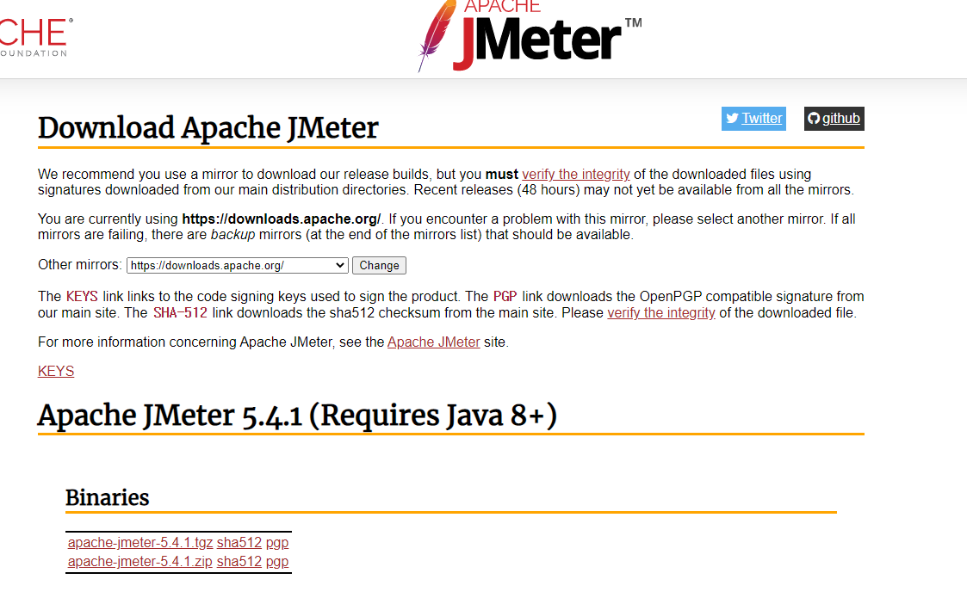
02_1 설치사이트
Linux
window
https://jmeter.apache.org/download_jmeter.cgi 접속 후 Binaries에서 테스트하는 OS에 따라 다운 받은 후 압축해제
Notes:
Jmeter를 설치 1) jmeter.apache.org사이트에 접속
2) Binaries에서 원하는 형태로 다운받은 후 압축 풀기

Slide 6
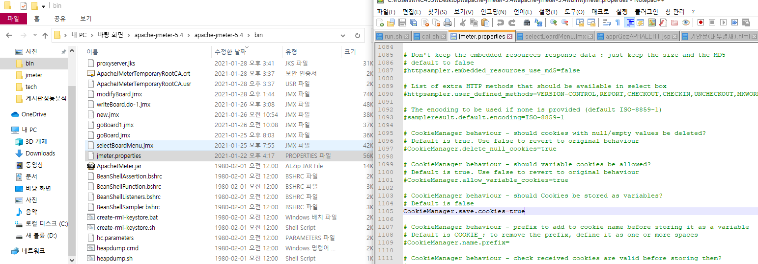
02_2 설치 후 사전작업
로그인 쿠키 값을 보존하기 위한 설정
Notes:
jmeter.properties파일의 CookieManager.save.cookies의 설정값을 true로 설정
(쿠키 값을 보존하기 위해)

Slide 7
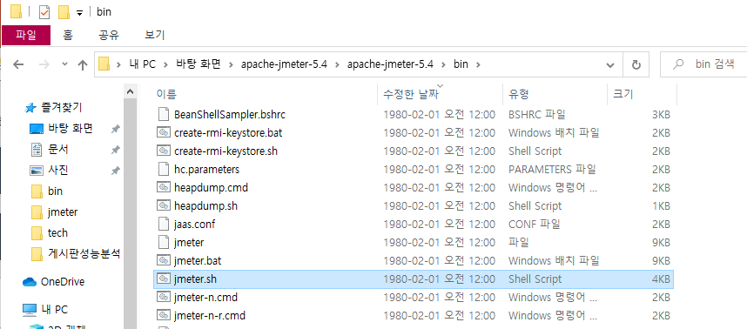
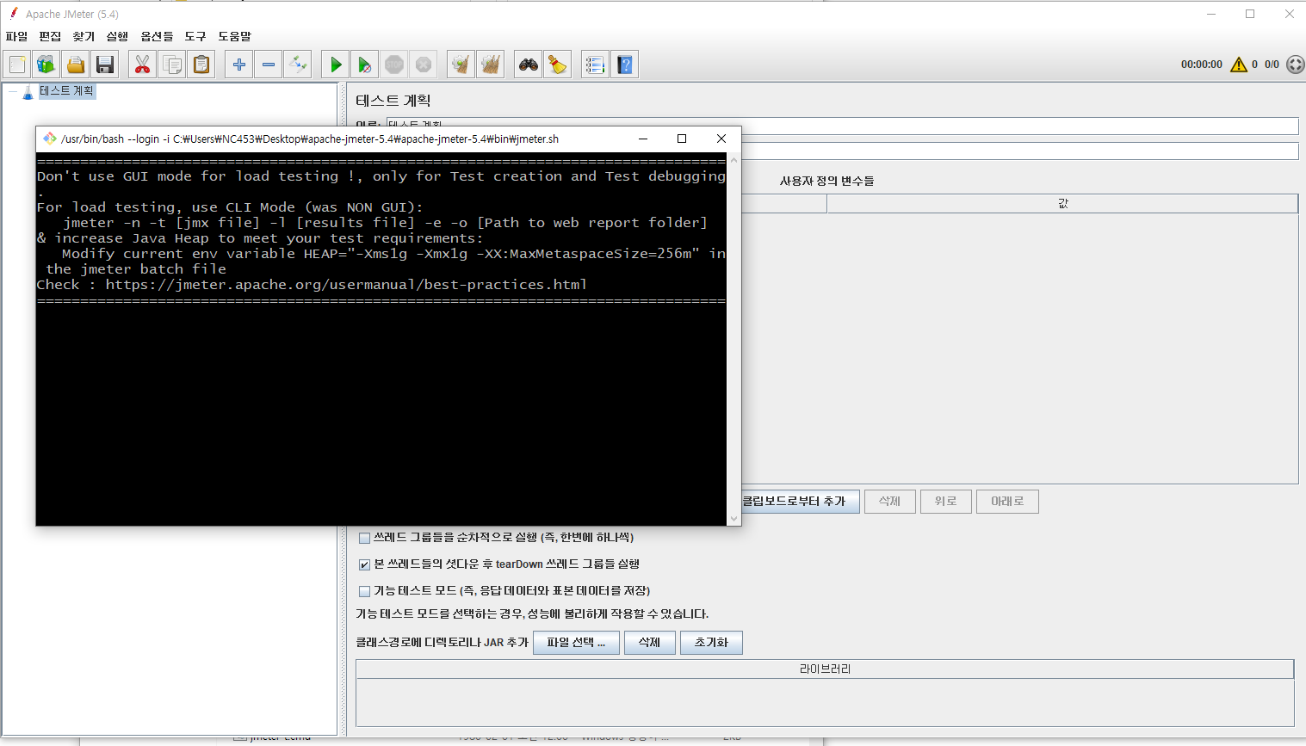
03_1 GUI 테스트 툴 실행
1. 윈도우 환경에서 실행
2. 리눅스 환경에서 실행
GUI툴에서는 테스트그룹생성, CLI에서 테스트를 실행
https://jmeter.apache.org/download_jmeter.cgi 에 접속 후 Binaries에서 원하는 형태로 다운 받은 후 압축을 풀어 줍니다.
Notes:
1. 윈도우 환경 -> jmeter.bat 파일 실행
2. 리눅스 환경 -> jmeter.sh 파일 실행

Slide 8
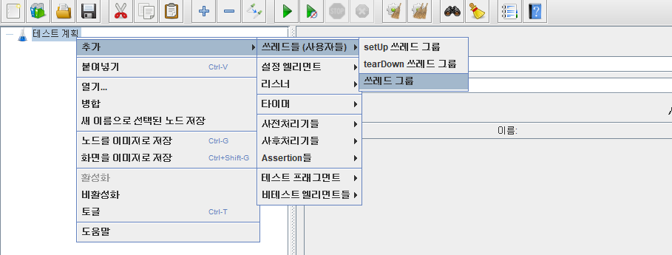
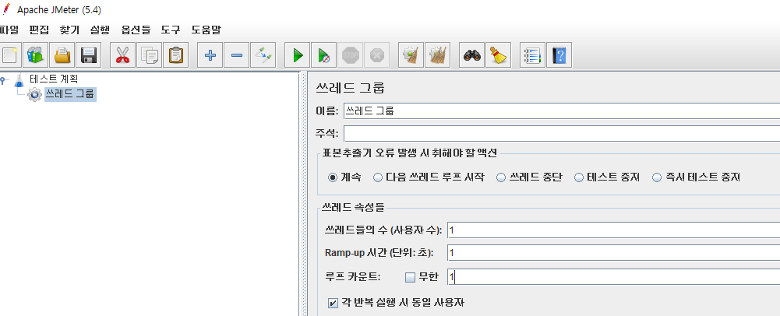
1
03_2 쓰레드 그룹 생성
쓰레드 그룹 추가
2
1)
2)
3)
1) 쓰레드들의 수(사용자 수) : 스레드(가상 유저)의 수
2) Ramp-up 시간(단위: 초) : 몇 초 안에 위에 설정된 스레드를 모두 실행 시키는지를 의미 (0 : 스레드 동시 실행) (사용자 증가 시간, 사용자를 서서히 증가시킬 때 사용)
3)루프 카운트 : 한 스레드 당 sampler로 있는 테스트 시나리오를 몇 번 돌릴지 결정
Notes:
1 쓰레드 그룹 추가
2 테스트 계획에 따른 쓰레드 속성 설정
(스레드 수 : 사용자 수 / Ramp-up 시간: 몇 초 안에 설정된 스레드를 모두 실행시킬지 의미(따라서 0 : 스레드들을 동시에 실행시킴 의미)
루프 카운트 : 한 스레드 당 sampler로 있는 테스트 시나리오의 실행 횟수)
Ex)
만약 10개의 스레드 100초의 Ramp-up을 설정한다면, jmeter는 100초안에 10개의 스레드들이 실행되는 것을 의미하므로, 각 스레드들은 10초마다 실행됨을 의미합니다.

Slide 9
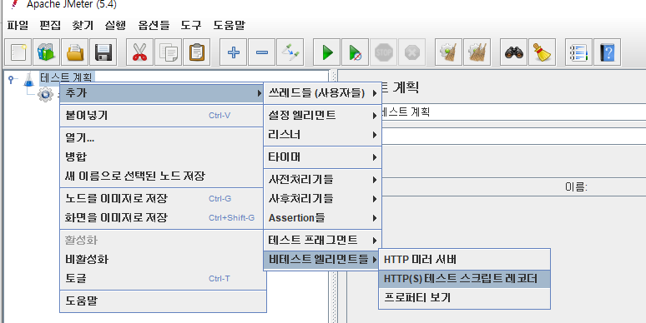
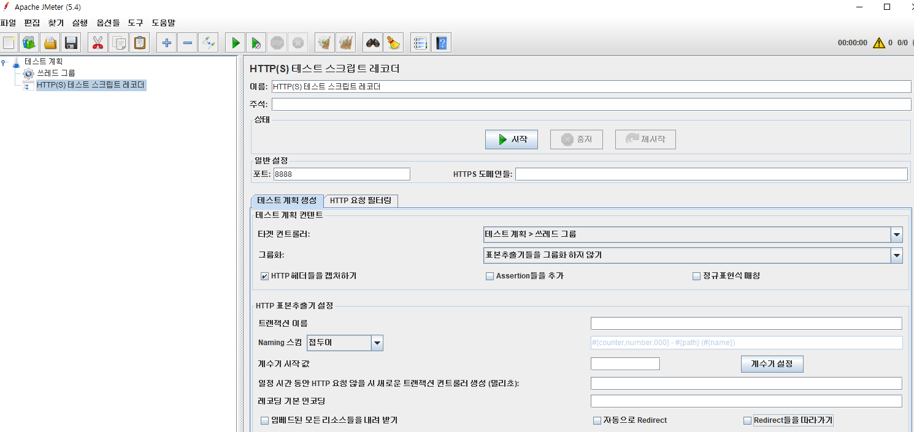
03_3 http 테스트 스크립트 레코더 추가
1
스크립트 레코더 추가
요청 URL 수집을 위한 Recording을 설정 하기 위하여 HTTP 테스트 스크립트 레코더 추가
포트설정
테스트계획 > 쓰레드그룹
Redirect들을 따라가기 체크 해제
2
3
4
Notes:
1. HTTP 테스트 스크립트 레코더를 추가(요청 URL 수집을위해)
2. 사용할 Proxy 서버 포트를 입력
3. Target Controller를 스레드 그룹으로 지정합니다.
4. Redirect들을 따라가기 체크 해제 ( 이 옵션을 해제하지 않으면 JMETER가 테스트 수행 시 redirection을 자동으로 수행해 동일한 요청이 2번 전송됩니다. )

Slide 10
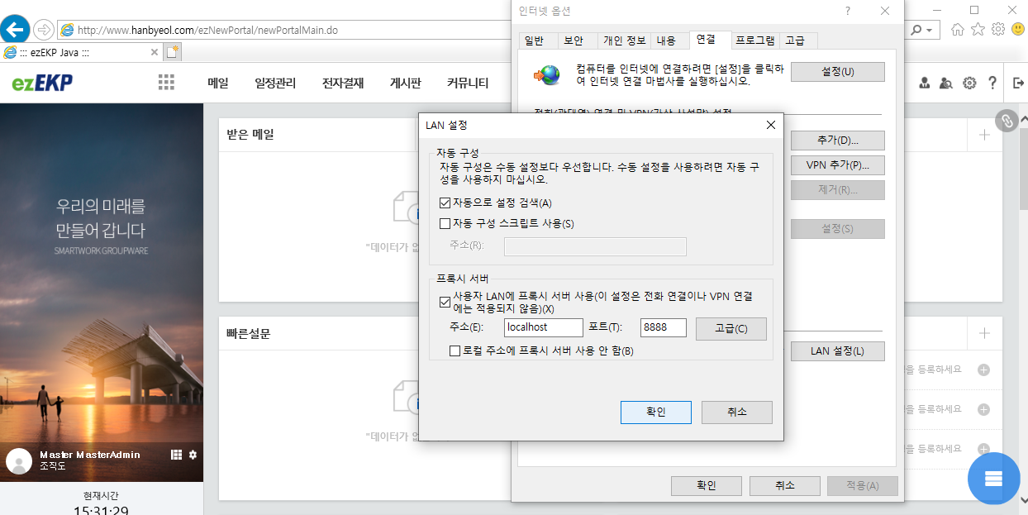
03_4 Proxy서버 설정 _IE
1
2
4
3
Notes:
1 우측 톱니바퀴 버튼클릭
2 인터넷 옵션의 연결 선택
3 Lan 설정 클릭
4 자동으로 설정 체크 및 프록시 서버 설정 체크
주의사항
4-1) 프록시 설정 전에, 테스트하고자 하는 사이트까지 미리 접속
4-2) Proxy서버 설정 (이전 PPT의 스크립트 레코더에서 프록시 서버 8888번을 사용하기로 설정하였기 때문에, 8888번으로 설정해줍니다. )

Slide 11
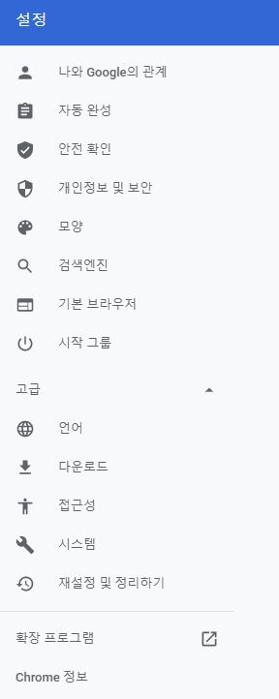
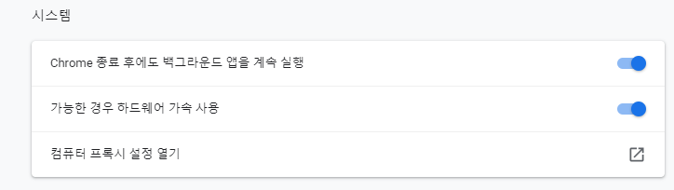
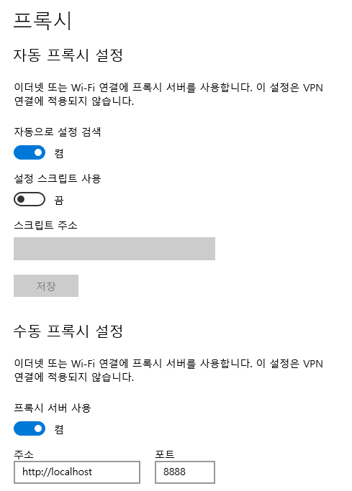

03_5 Proxy서버 설정 _Chrome
3
1
4
2
5
6
Notes:
크롬 설정 창으로 진입 : chrome 브라우저 톱니바퀴 클릭 -> 설정클릭
좌측 레이아웃 중 고급 속성을 클릭
시스템클릭
3) 컴퓨터 프록시 설정 열기 버튼을 클릭
4) 자동으로 설정검색 기능 켬 5) 프록시 서버 사용 기능 켬 6) 주소는 IE에서 마찬가지로 localhost, 포트는 jmeter에서 설정한 포트 입력 -> 저장 버튼을 클릭

Slide 12
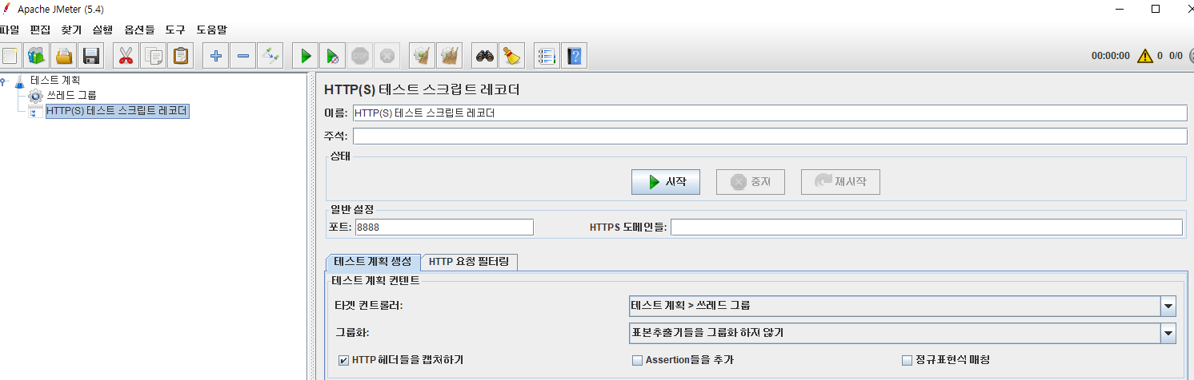
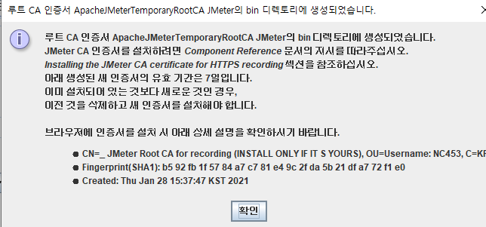
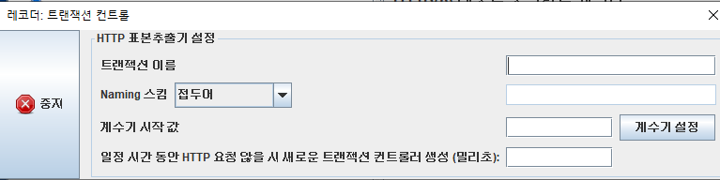
03_6 테스트 시나리오 레코딩
1
2
4
3
7일동안 사설 인증서가 만들어 졌다는 알림창
테스트 시나리오 대로 동작 이후 중지버튼 클릭
Notes:
시작 버튼 클릭(요청 URL을 수집하기 위하여)
7일동안 사설 인증서가 만들어 졌다는 알림창 발동
확인을 누르게 되면, 레코더 창이 나타납니다.
4) 테스트하고자 하는 시나리오대로 브라우저에서 테스트 시나리오를 실행 후 중지버튼 클릭

Slide 13
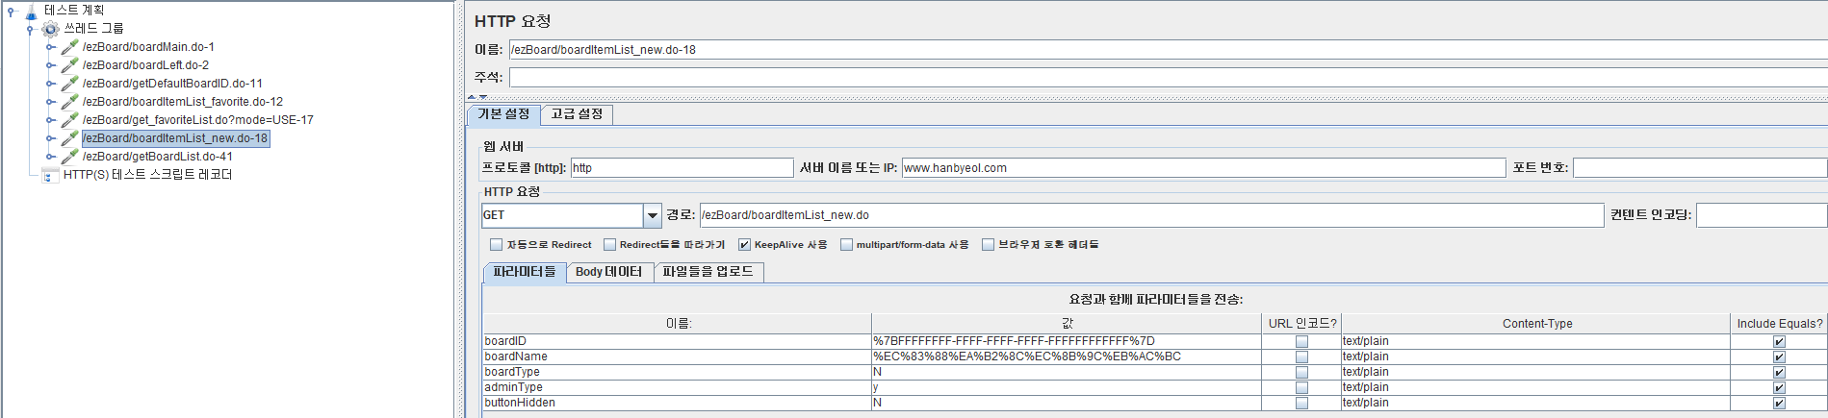
03_7 필요 url 선택
url 클릭 -> 서버이름, 프로토콜, 매서드 방식, 주소, 파라미터 정보 조회 가능
Notes:
Url을 클릭 -> 자동으로 서버 이름과 프로토콜, 매서드 방식과 주소, 파라미터가 입력되어 보여짐

Slide 14
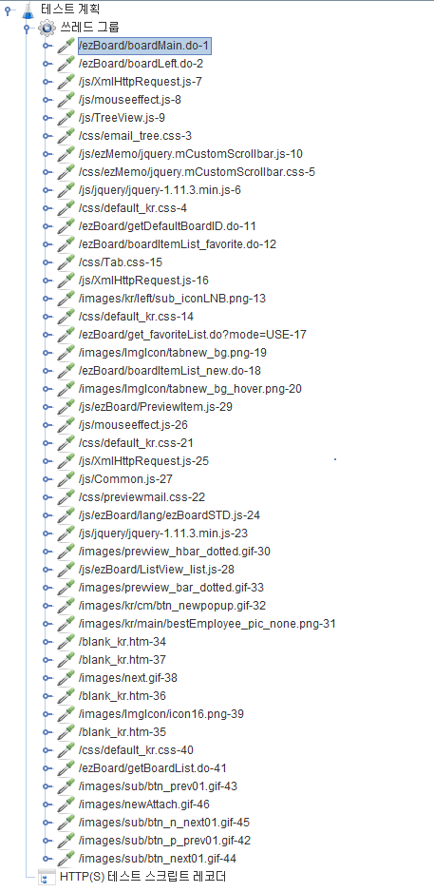
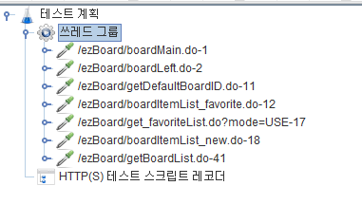
03_7 필요 url 선택
Delete key 로 삭제가능 주로 캐시가 되는 js, css, 이미지 파일등의 파일 제거
Notes:
쓰레드 그룹에 Recording한 URL이 수집된 것을 확인 할 수 있고, url중 테스트시나리오에서 제거하려는 부분은 제거 후, 파일 저장

Slide 15
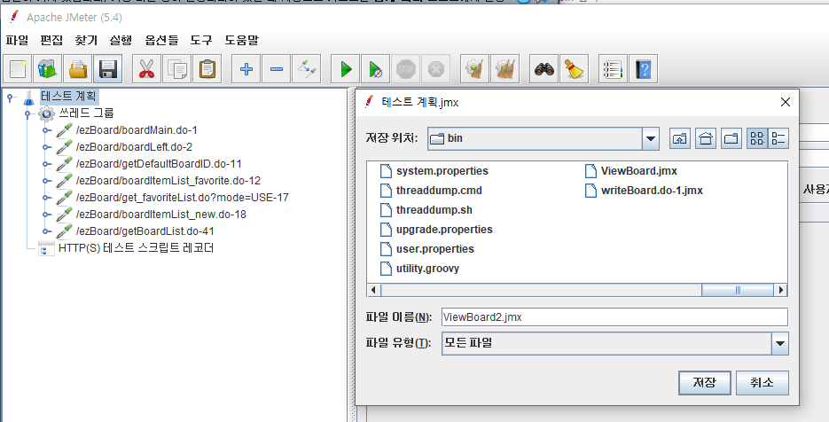
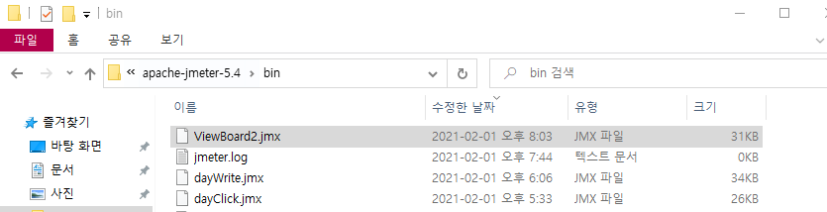
03_8 테스트 계획 저장
1
2
테스트 계획 저장
Notes:
저장 버튼을 눌러 테스트 계획 저장
저장할 경로를 나타내는 팝업창 출력 -> 저장
(기본경로 : apache-jmeter-5.4\apache-jmeter-5.4\bin )

Slide 16
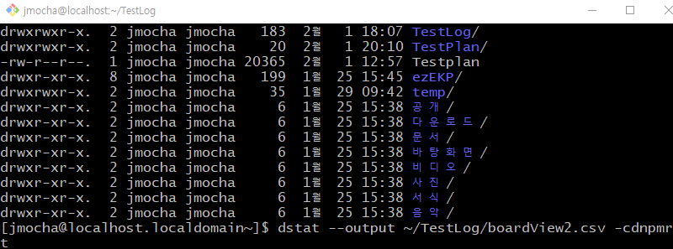
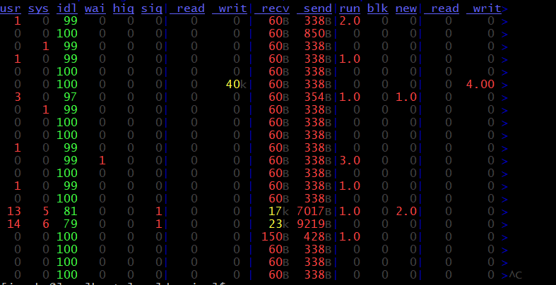
04_1 서버 성능 기록
dstat --output 파일경로 –cdnpmrt
설치 : yum install dstat
C : cpu 상태 모니터링 p : process상태 모니터링
D: 디스크별 모니터링 m : memory 상태 모니터링
N: network 상태 모니터링 t : 아웃풋 주기와 카운터
R: 디스플레이 I/O 통계
Ex)
dstat --output ~/TestLog/ezFlowTest0001.csv -cdnpmrt
주의사항)
성능 모니터링은 테스트 종료 후 종료한다.
[종료명령어 : Ctrl + c ] 04_2 실행 후 종료
Notes:
해당 서버에 접속
dstat 명령을 실행(cpu상태와 메모리사용량등을 기록 하기 위한)

Slide 17
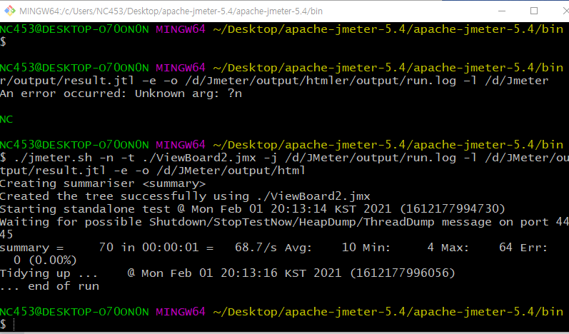
04_2 테스트 실행
./jmeter.sh –n –t ./ViewBoard2.jmx –j /d/Jmeter/output/run.log –l /d/Jmeter/output/result.jtl –e –o /d/Jmeter/output/html
Jmeter 명령어 옵션
-n : Non-Gui 모드로 수행 -t : 스크립트 파일 (jmx 파일) -l : 테스트 결과 파일 -j : 로그 파일 지정
종료 시점을 알리는 문구
Notes:
1) 해당 jmeter.sh실행파일이 있는 곳으로 들어가 실행 명령 실행
옵션값
-n : Non-Gui 모드로 수행 -t : 스크립트 파일 (jmx 파일) -l : 테스트 결과 파일 -j : 로그 파일 지정

Slide 18
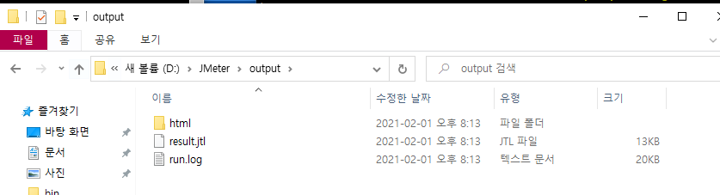
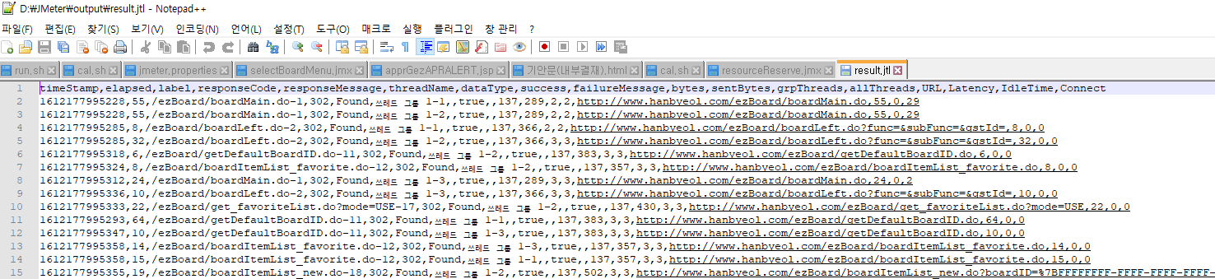
04_3 테스트 실행 결과
Label : 요청 url
Success : 성공여부
failureMessage : 실패 메세지
Notes:
결과적으로 output 폴더안에 result.jtl 파일과, log파일이 생성
Result.jtl 파일을 보면 요청 url과 성공여부, 실패 메시지 등을 볼 수 있습니다
Run은 로그 파일로서 jmeter 돌렸을 때 에러난 경우 해당 파일로 분석하면 됩니다

Slide 19
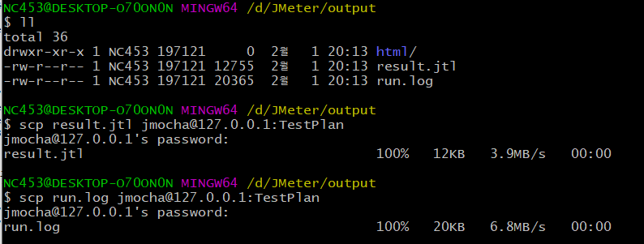
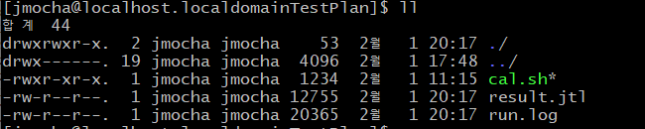
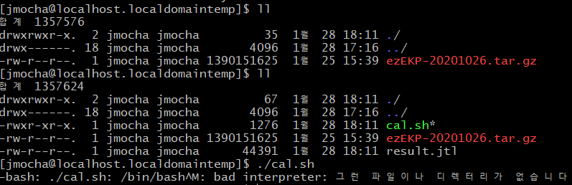
04_4 스레드별 속도 측정(cal.sh)
1
2
jmeter에서 각 스레드(유저)당 요청 시나리오를 수행하기까지의 걸리는 평균 시간을 계산해 주지 않아 만들어진 쉘 스크립트
윈도우와, 리눅스에서 개행 문자가 달라서 발생하는 오류
Vim –b cal.sh로 cal파일을 열어준다.
Notes:
Cal.sh파일 : 표준모듈.git > Jmeter > Cal.sh 실행 파일 존재
(git clone jmocha@10.0.102.8:git/ezFlow4Java.git) 에 존재하는 docs/tech/jmeter 에 cal.sh 존재)
1) Result.jtl 파일과 run.log파일 cal.sh파일을 리눅스 서버에 옮김
2) cal.sh를 실행(Result.jtl파일을 이용하여 스레드의 평균 속도를 구하기 위하여 )
주의사항 ) Cal.sh를 실행시킬때 /bin/bash^M: bad interpreter 라는 에러가 나온다면,
윈도우에서 스크립트 파일을 만든 뒤, linux에서 실행했기 때문에 나오는 오류로
정확히는 줄바꿈을 의미하는 개행문자가 달라서 발생하는 문제입니다. 이것의 해결을 위해
Vim -b 옵션을 이용해 cal.sh 파일을 열고 ^M을 모두 제거

Slide 20
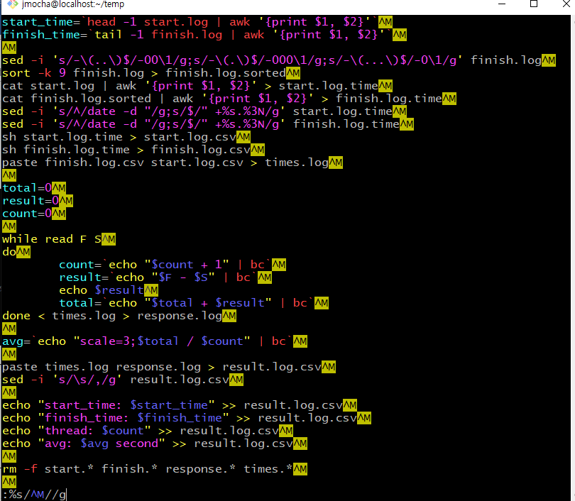
04_4 스레드별 속도 측정(cal.sh)
Ctrl+V M
:%s/^M//g
:
명령모드로 진입
%
전체를 의미
s/피대체어/대체어/
피대체어를 대체어로 바꿈을 의미
g
global의 약자로 각 라인에서 해당 문자열이 나올 때마다 모두 바꿈을 의미
Notes:
:%s/^M//g를 이용하여 ^M을 제거

Slide 21
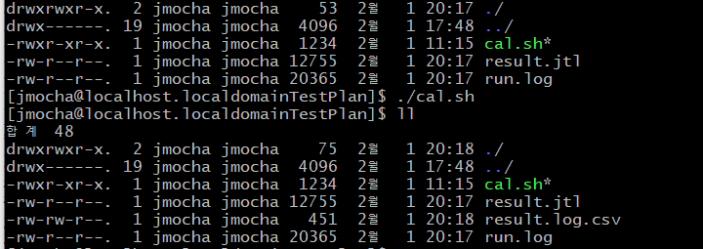
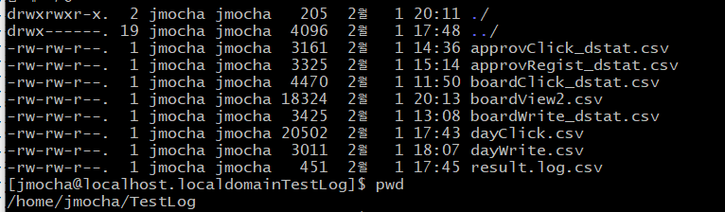
04_4 스레드별 속도 측정(cal.sh)
Cal.sh 를 한 계산 결과 - 평균 응답 속도, 시작시간, 끝 시간 을 알 수 있음
dstat 한 결과 cpu, memory 사용량 알 수 있음
Notes:
두 결과 파일을 이용하여 메모리사용량과, cpu사용량 등을 계산 가능

Slide 22
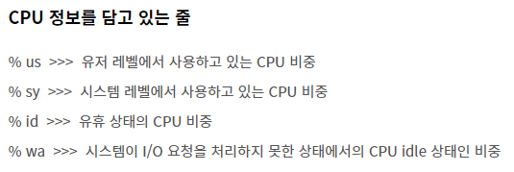
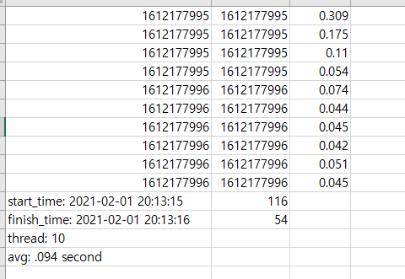
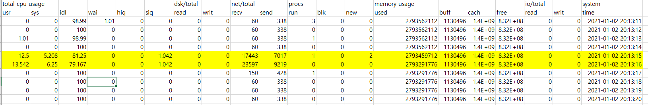
04_5 결과파일 분석
UnixTime
Usr(사용자사용률) + sys(시스템사용률) : cpu 사용률
Used : Memory사용률
Notes:
(10명의 가상유저가 1번만 1초안에 게시판을 클릭 했을 경우 -> 평균 응답시간 0.094초)
Cal을 실행시켜서 결과로 나온 result.log파일 -> 스레드의 시작시간과, 끝 시간, 그리고 스레드의 평균속도 결과 도출 또한 result.log파일에서 볼 수 있는 스레드 시작 시간과, 끝시간을 이용하여
Cpu사용량에 대한 그래프와, 메모리 사용량에 대한 그래프를 출력할 수 있습니다.
CPU 사용량은 시스템 사용량과 사용자 사용률을 합친 값입니다.
여기서 시스템 사용률은 운영체제가 사용한 cpu 사용률을 의미하며,
사용자 사용률은 응용프로그램이 사용하는 cpu사용률을 의미합니다.
만약 system사용율이 높다면 시스템 사양을 높여야 하고,
Usr사용률이 높다면 시스템 업그레이드 또는 애플리케이션의 분배에 대해 고민해 보아야 합니다.
Unix time 은 컴퓨터시스템에서 시간을 표현하기 위해서 사용된다. Unix time은 UTC방식으로 시간을 표현

Slide 23
05_1 테스트 실행 환경
메모리정보
 | total | used | free | shared | Buff/cache | available
Mem | 4.7G | 702M | 3.3G | 18M | 670M | 3.7G
Cpu 정보
Mocel name | Intel® Core™ I5-8265U CPU @ 1.60GHz
프로세스 갯수 | 1
코어 갯수 | 1
Notes:
다음은 테스트 실행 환경 정보 입니다.
코어갯수 : $ cat /proc/cpuinfo | grep 'core id' 프로세스 개수 : cat /proc/cpuinfo | grep processor | wc -l

Slide 24
05_2 게시판
 | Cpu 사용량 | 메모리 사용량 | 부하정보
게시판 조회 |  |  | 쓰레드 수 : 10 Ramp-up : 0 Loop : 1 10명이 동시에 한번 클릭하였을때를 가정 -> 평균 0.574초
게시판 등록 |  |  | 쓰레드 수 : 10 Ramp-up : 0 Loop : 1 10명이 동시에 한번 등록 하였을때를 가정 -> 평균 0.624초
Notes:
박희찬 사원, 이종우 사원, 서미배 사원과 함께 결과를 측정하였고, 부하를 동일하게 주고 테스트한 결과 입니다.
모두 열명이 동시에 한번 클릭 또는 등록하도록 하였습니다.
게시판 조회는 cpu사용량이 약 30%였고 memory사용량은 2.7G정도로 평균 응답시간 0.574초로 측정되었습니다.
게시판 등록은 cpu사용량이 약 48%였고 memory사용량은 2.7G정도로 평균 응답시간 0.624초로 측정되었습니다.

Slide 25
05_3 자원관리
 | Cpu 사용량 | 메모리 사용량 | 부하정보
자원관리 조회 |  |  | 쓰레드 수 : 10 Ramp-up : 0 Loop : 1 10명이 동시에 한번 조회 하였을때를 가정 -> 평균 0.334초
자원관리 등록 |  |  | 쓰레드 수 : 10 Ramp-up : 0 Loop : 1 10명이 동시에 한번 등록 하였을때를 가정 -> 평균 0.568초
Notes:
자원관리 조회는 cpu사용량이 약 22%였고 memory사용량은 2.6G정도로 평균 응답시간 0.334초로 측정되었습니다.
자원관리 등록은 cpu사용량이 약 64%였고 memory사용량은 2.7G정도로 평균 응답시간 0.568초로 측정되었습니다.

Slide 26
05_4 전자결재
 | Cpu 사용량 | 메모리 사용량 | 부하정보
전자결재 조회 |  |  | 쓰레드 수 : 10 Ramp-up : 0 Loop : 1 10명이 동시에 한번 조회 하였을때를 가정 -> 평균 0.456초
전자결재 등록 |  |  | 쓰레드 수 : 10 Ramp-up : 0 Loop : 1 10명이 동시에 한번 조회 하였을때를 가정 -> 평균 3.443초
Notes:
전자결재 조회는 cpu사용량이 약 34%였고 memory사용량은 2.7G정도로 평균 응답시간 0.456초로 측정되었습니다.
전자결재 등록은 cpu사용량이 약 94%였고 memory사용량은 2.7G정도로 평균 응답시간 3.443초로 측정되었습니다.

Slide 27
05_5 일정 관리
 | Cpu 사용량 | 메모리 사용량 | 부하정보
일정관리 조회 |  |  | 쓰레드 수 : 10 Ramp-up : 0 Loop : 1 10명이 동시에 한번 클릭하였을때를 가정 -> 평균 0.488초
일정관리 등록 |  |  | 쓰레드 수 : 10 Ramp-up : 0 Loop : 1 10명이 동시에 한번 클릭하였을때를 가정 -> 평균 0.513초
Notes:
일정관리 조회 cpu사용량 37.8%, memory사용량 2.57G , 쓰레드 평균속도 0.488초
일정관리 등록 cpu사용량 37.6% memory사용량 2.6G ,쓰레드 평균속도 0.513초

Slide 28
05_6 동일 부하에 따른 결과
기능 | 평균 응답 시간(초) | 부하정보
게시판 조회 | 0.574 | 쓰레드수 : 10 Ramp-up : 0 Loop : 1
게시판 등록 | 0.624
전자결재 조회 | 0.456
전자결재 등록 | 3.433
일정관리 조회 | 0.488
일정관리 등록 | 0.513
자원관리 조회 | 0.334
자원관리 등록 | 0.568
Notes:
Local virtualbox에서 표준 모듈로 테스트를 진행하였고, 가상유저 10명이 동시에 한번 기능을 테스트할 때 성능에 평균응답시간 입니다.

Slide 29
05_7 테스트 실행 환경_javarel
메모리정보
 | total | used | free | shared | Buff/cache | available
Mem | 15G | 8.6G | 306M | 1.2G | 6.8G | 5.4G
Cpu 정보
Mocel name | Intel(R) Xeon(R) CPU X5650 @ 2.67GHz
프로세스 갯수 | 4
코어 갯수 | 4
Notes:
자바렐에서의 실행 로컬에서 실행할 경우 50명으로 테스트시에 cpu사용률이 100프로가 넘어가서 제대로 테스트가 되지 않음
코어갯수 : $ cat /proc/cpuinfo | grep 'core id' 프로세스 개수 : cat /proc/cpuinfo | grep processor | wc -l

Slide 30
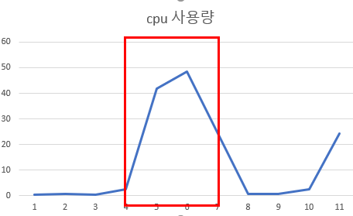
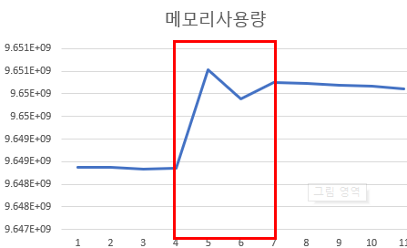
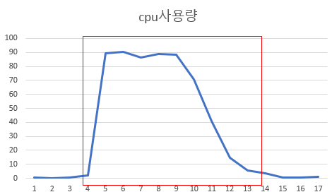
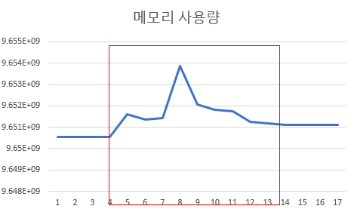
05_8 전자결재_javarel
 | Cpu 사용량 | 메모리 사용량 | 부하정보
전자결재 조회 |  |  | 쓰레드 수 : 50 Ramp-up : 0 Loop : 1 50명이 동시에 한번 조회 하였을때를 가정 -> 평균 1.144초
전자결재 등록 |  |  | 쓰레드 수 : 50 Ramp-up : 0 Loop : 1 50명이 동시에 한번 등록 하였을때를 가정 -> 평균 6.354 초
Notes:
전자결재 조회는 cpu사용량이 약 48%였고 memory사용량은 9.6G정도로 평균 응답시간 1.144초로 측정되었습니다.
전자결재 등록은 cpu사용량이 약 90%였고 memory사용량은 9.6G정도로 평균 응답시간 6.354초로 측정되었습니다.

Slide 31
쓰레드 정보
- 쓰레드 수 : 10
- Ramp-up period : 1
- Loop Count : 1
예제
- 로그인 -> 포탈
- 포탈 -> 전자결재 클릭

Slide 32
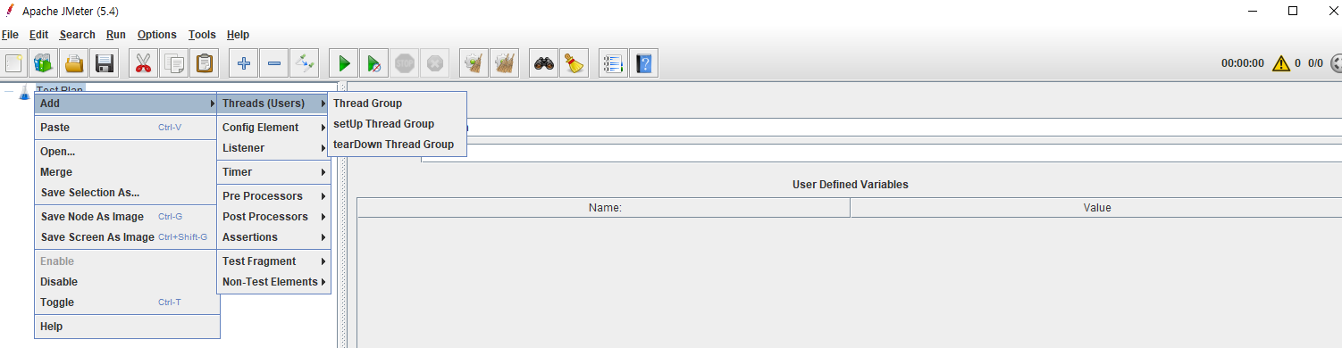
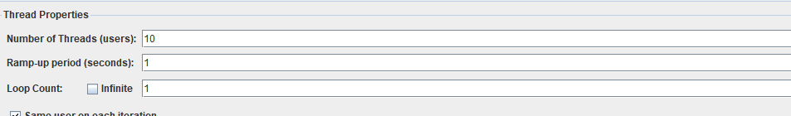
로그인 -> 포탈
1
2
부하정보는 서버 성능, 및 요구사항에 맞추어 기입 예제는 10명의 가상유저가 1초안에 1번 동작 하는 예로 구성

Slide 33
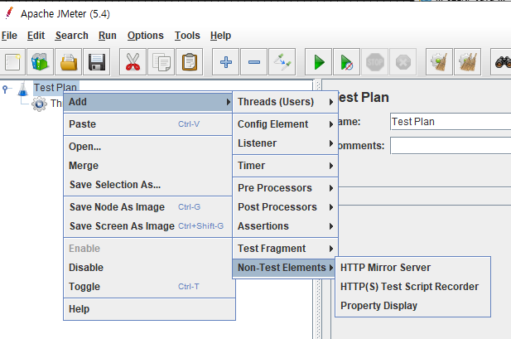
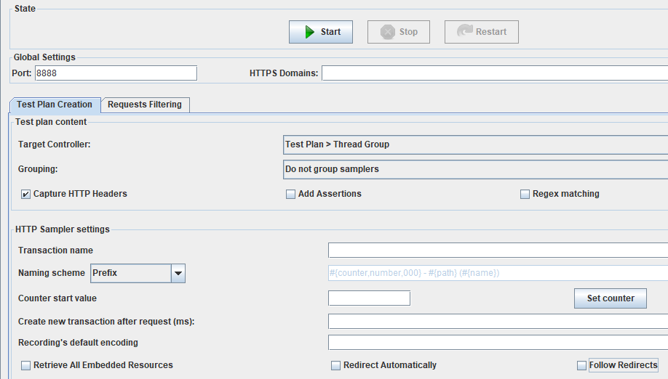
로그인 -> 포탈
3
4
5
6

Slide 34
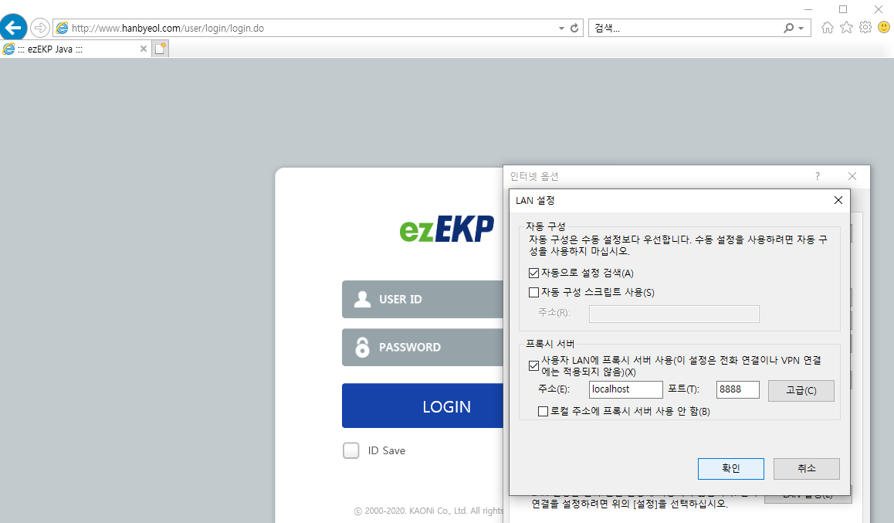
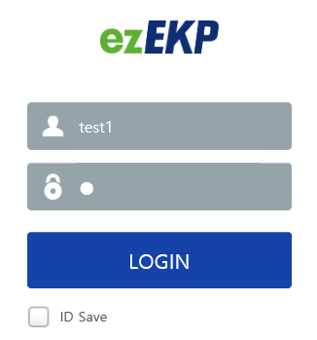
로그인 -> 포탈
7
8

Slide 35
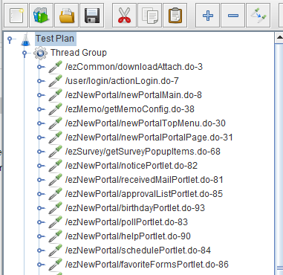

로그인 -> 포탈
9

Slide 36
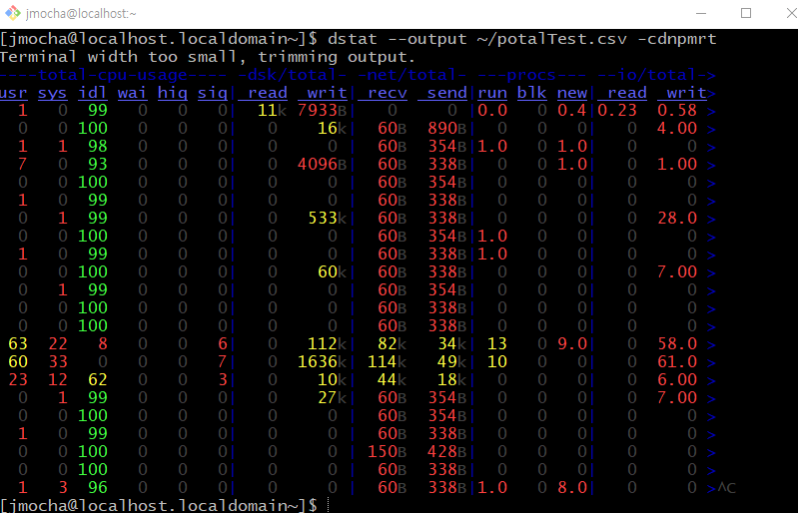
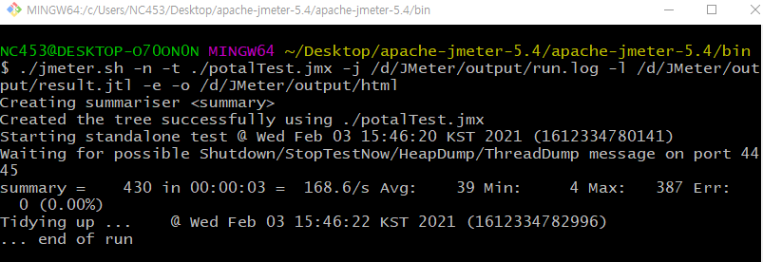
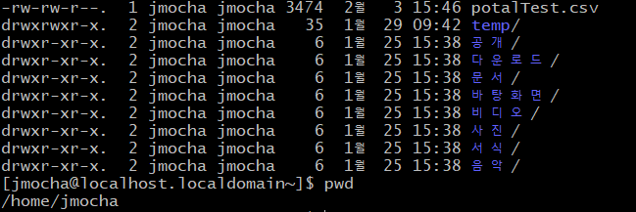
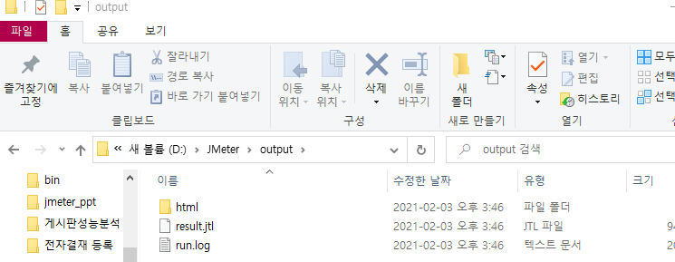
10
로그인 -> 포탈
11
해당 사이트의 서버 접속 후 서버 성능 체크 명령어 실행 ex)ssh jmocha@127.0.0.1
결과파일
결과파일

Slide 37
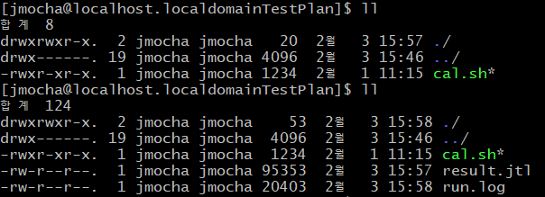


로그인 -> 포탈
12
13

Slide 38

로그인 -> 포탈
메모리사용량
두 컬럼 값의 합 : cpu사용량
평균응답시간 : 1.742초

Slide 39
포탈 -> 전자결재 클릭
1
2
부하정보는 서버 성능, 및 요구사항에 맞추어 기입 예제는 10명의 가상유저가 1초안에 1번 동작 하는 예로 구성

Slide 40
포탈 -> 전자결재 클릭
3
4
5
6

Slide 41


포탈 -> 전자결재 클릭
7

Slide 42



포탈 -> 전자결재 클릭
8
9

Slide 43




포탈 -> 전자결재 클릭
10
11
해당 사이트의 서버 접속 후 서버 성능 체크 명령어 실행 ex)ssh jmocha@127.0.0.1
결과파일
결과파일

Slide 44



포탈 -> 전자결재 클릭
12
13
14

Slide 45

포탈 -> 전자결재 클릭
두 컬럼 값의 합 : cpu사용량
메모리사용량
평균응답시간 : 0.099초

Slide 46

감사합니다
Notes:
감사합니다.

